Slide 1
PROGRAMME ÉDUCATIF FÉDÉRAL
FICHE ACTION
19/11/2020

Slide 2
 | Indiquez le nom votre ligue, district et club
LIGUE | Ligue Bourgogne Franche Comté
DISTRICT | District de Côte d’or
CLUB
U6/U9 | U10/U13 | U14/U19
X | X | X
Choix de la thématique
 |  | Mettre une croix dans la case
 | Santé
 | Engagement citoyen | x
 | Environnement
 | Fair-Play
 | Règles du jeu et arbitrage
 | Culture foot | x
Mettre une croix dans la case que vous souhaitez

Slide 3
Journée féminine AS Beaune
Le 22 aout 2020 une journée dédiée au football féminin a été organisée au club de l’AS Beaune. Durant cette journée tous les licenciés étaient invités et différentes activités ont été proposées: Golf foot, pétanque foot, radar, bâche tir au but, mini match, bubble foot dessin et maquillage.
En cette fin journée nous avons pu assister à un match qui opposait les catégories U15 et U18 féminine du club. Au terme de cette rencontre un maillot de l’équipe de France féminine a été offert à Madie, une petite fille atteinte d’un neuroblastome un cancer touchant les cellules souches embryonnaires. L’AS Beaune ainsi que tout ses licenciés soutiennent la jeune fille ainsi que sa famille.
Vous pouvez retrouver le blog personnel de de cette jeune fille sur Facebook « Madie à l’amour à la vie »

Slide 4
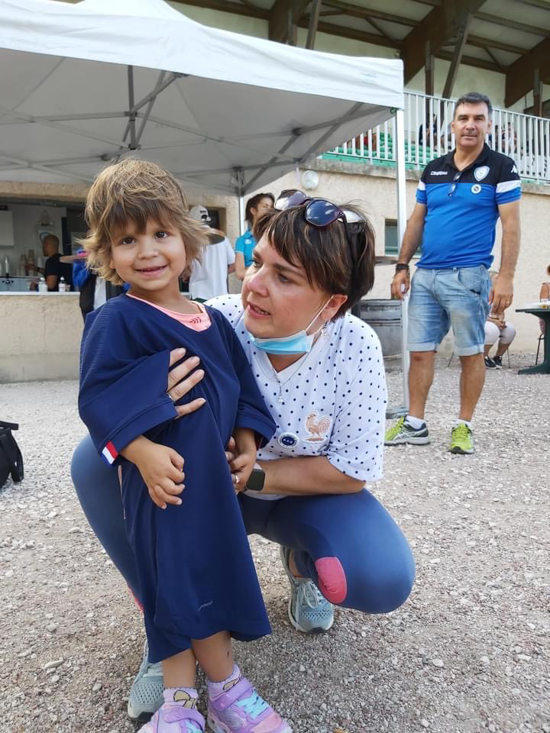
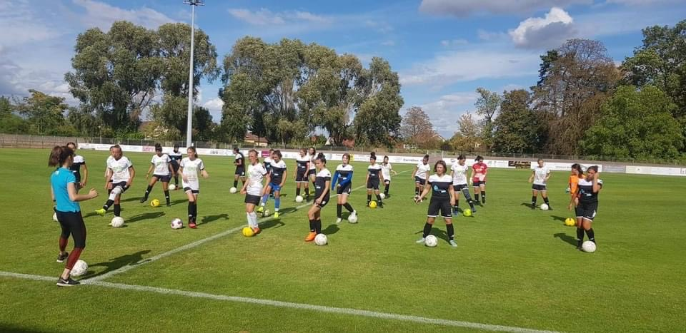
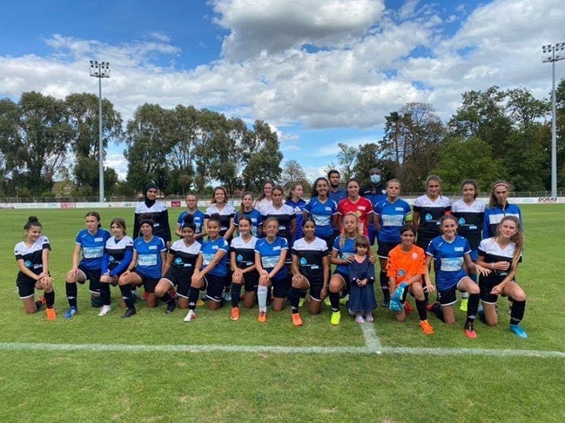
INSEREZ UNE PHOTO DE L’ACTION

